Slide 1
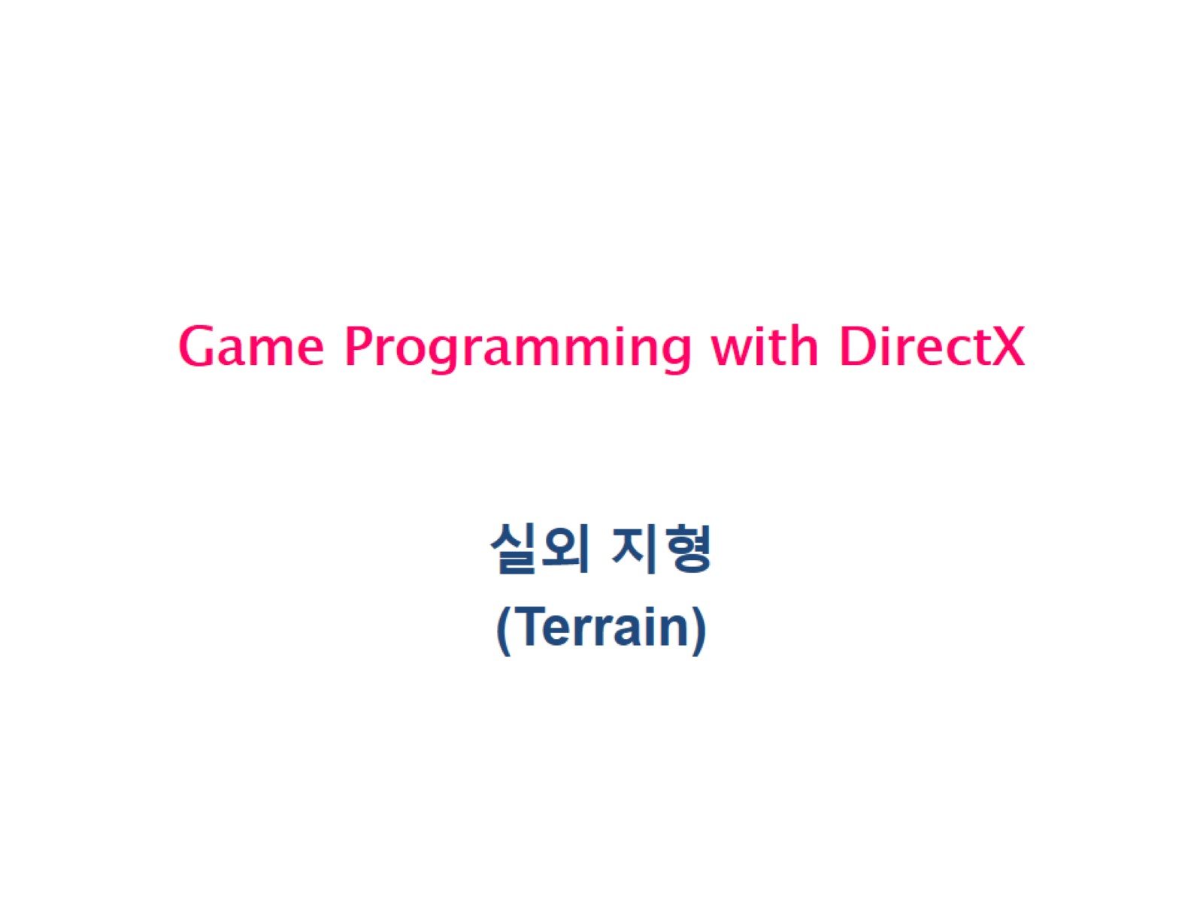
Game Programming with DirectX

Slide 2
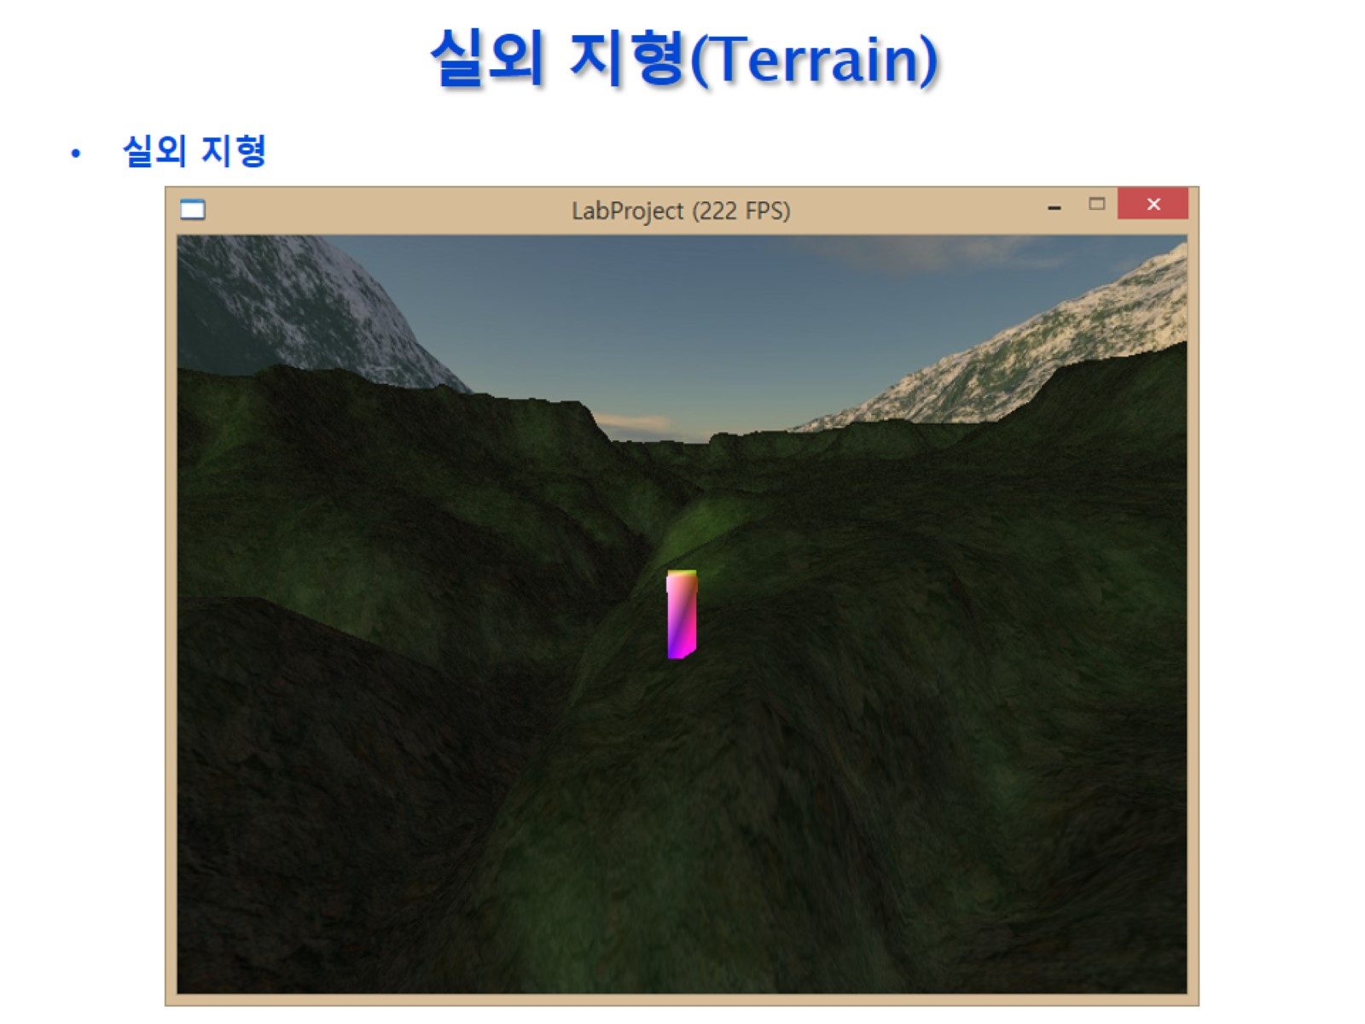
실외 지형(Terrain)

Slide 3
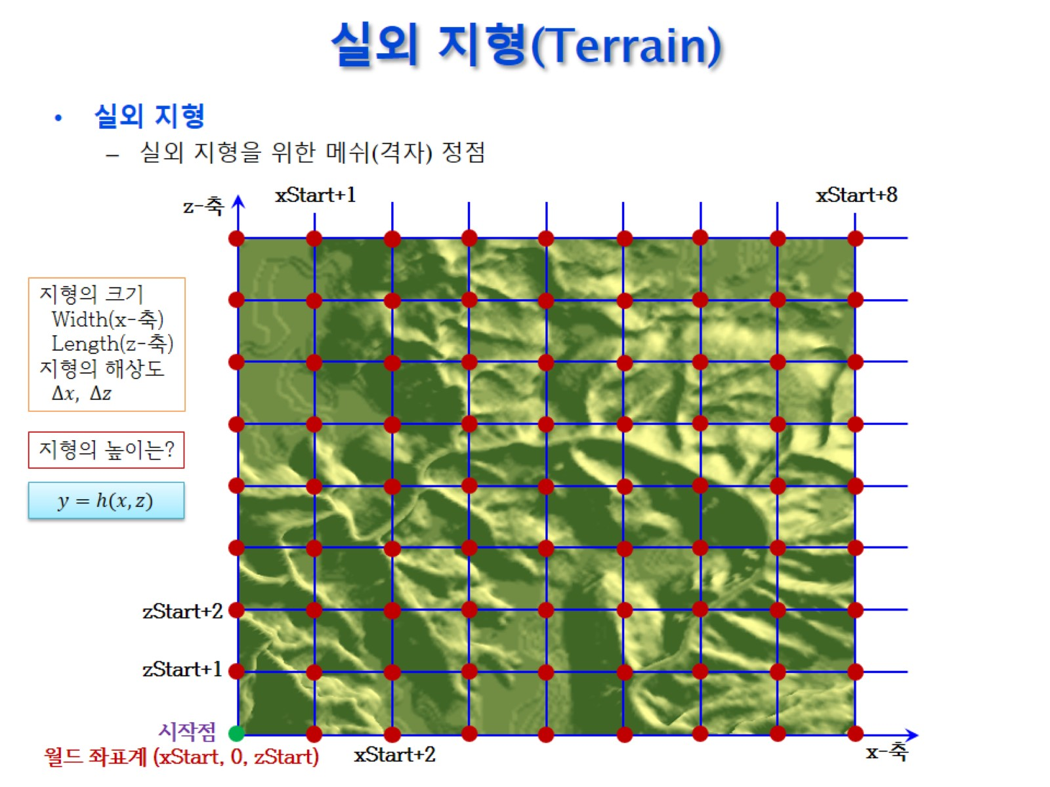
실외 지형(Terrain)
지형을 –y축으로 바라 본다 y축이 0인 좌표
지형이 변하지 않으면 걍 월드로 때려버려도 됨
나누는 크기를 얼마나 할가
Y축의 해상도도 설정할수 있다.
X,z 위치 높이 반환

Slide 4
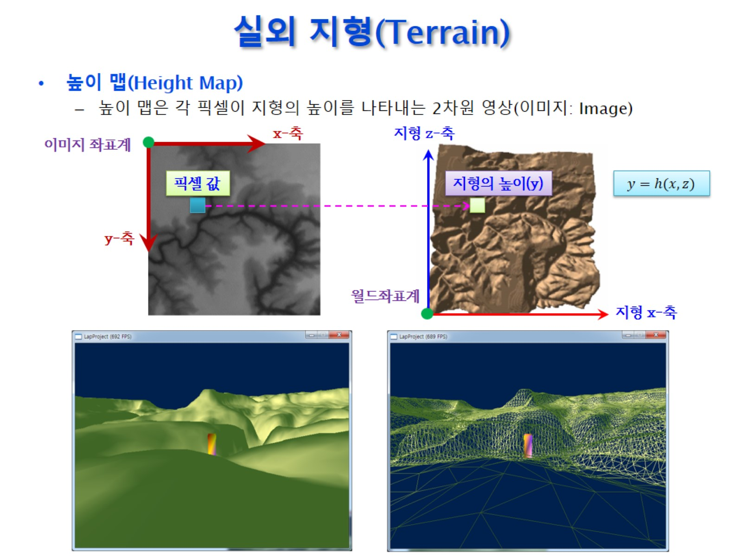
실외 지형(Terrain)
P = I(x,y)
Y = h(x,z)
Height map
반대로

Slide 5
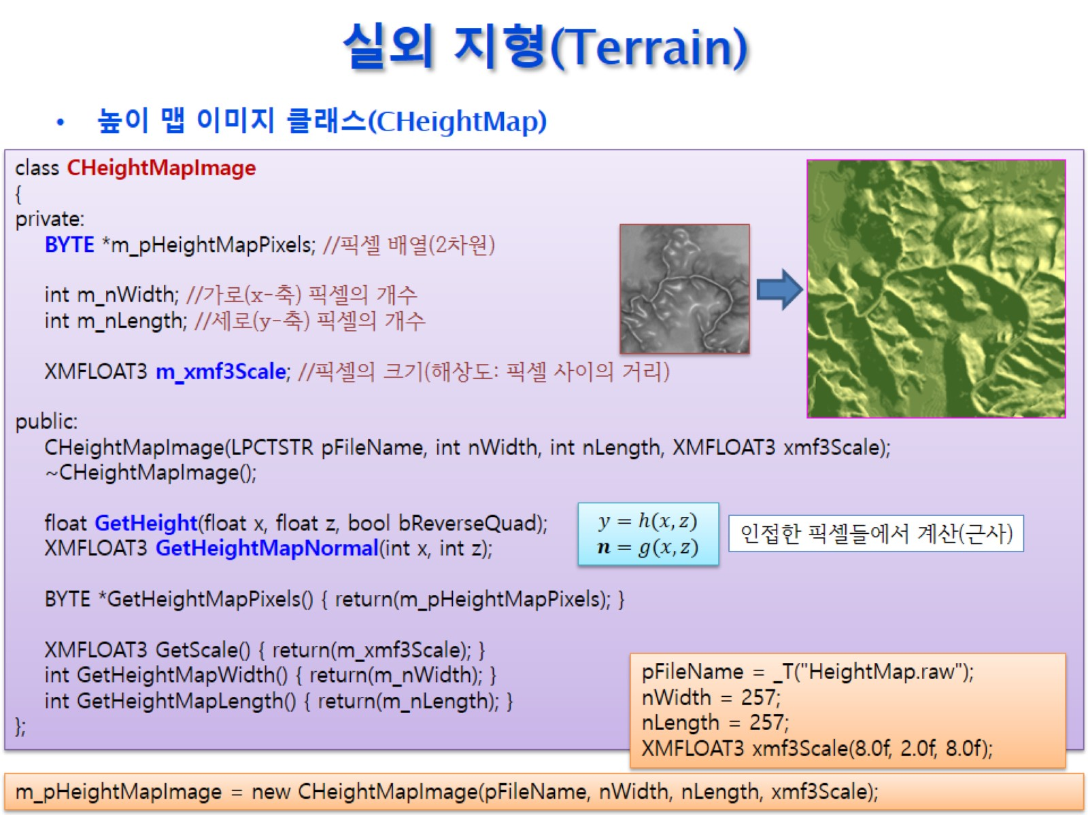
실외 지형(Terrain)
Unsigned int
바꾸기 싫으면
Raw iamge
픽셀당 월드에선 ~(길이)~야, 보폭의 느낌?
법선벡터를 반환하는 함수

Slide 6
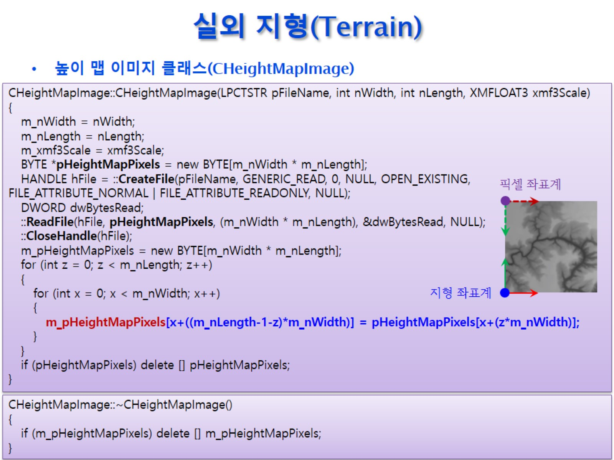
실외 지형(Terrain)
뒤집는것

Slide 7
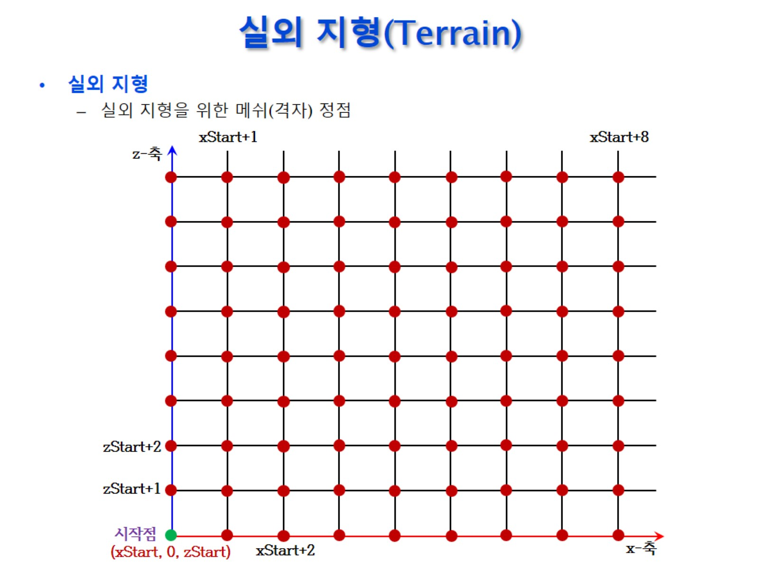
실외 지형(Terrain)

Slide 8
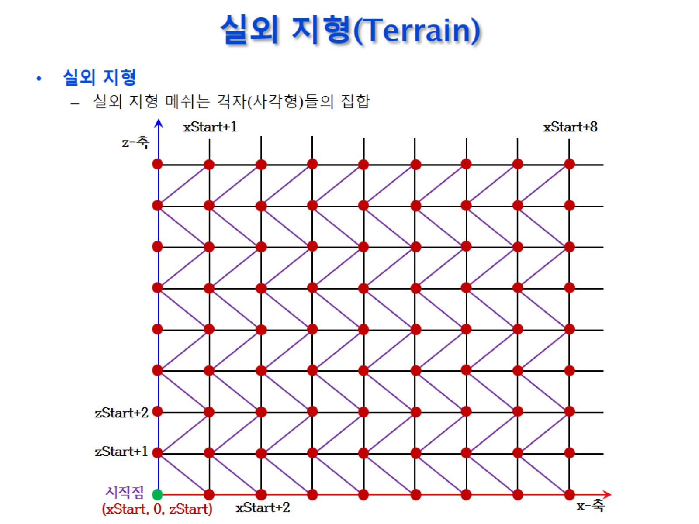
실외 지형(Terrain)

Slide 9
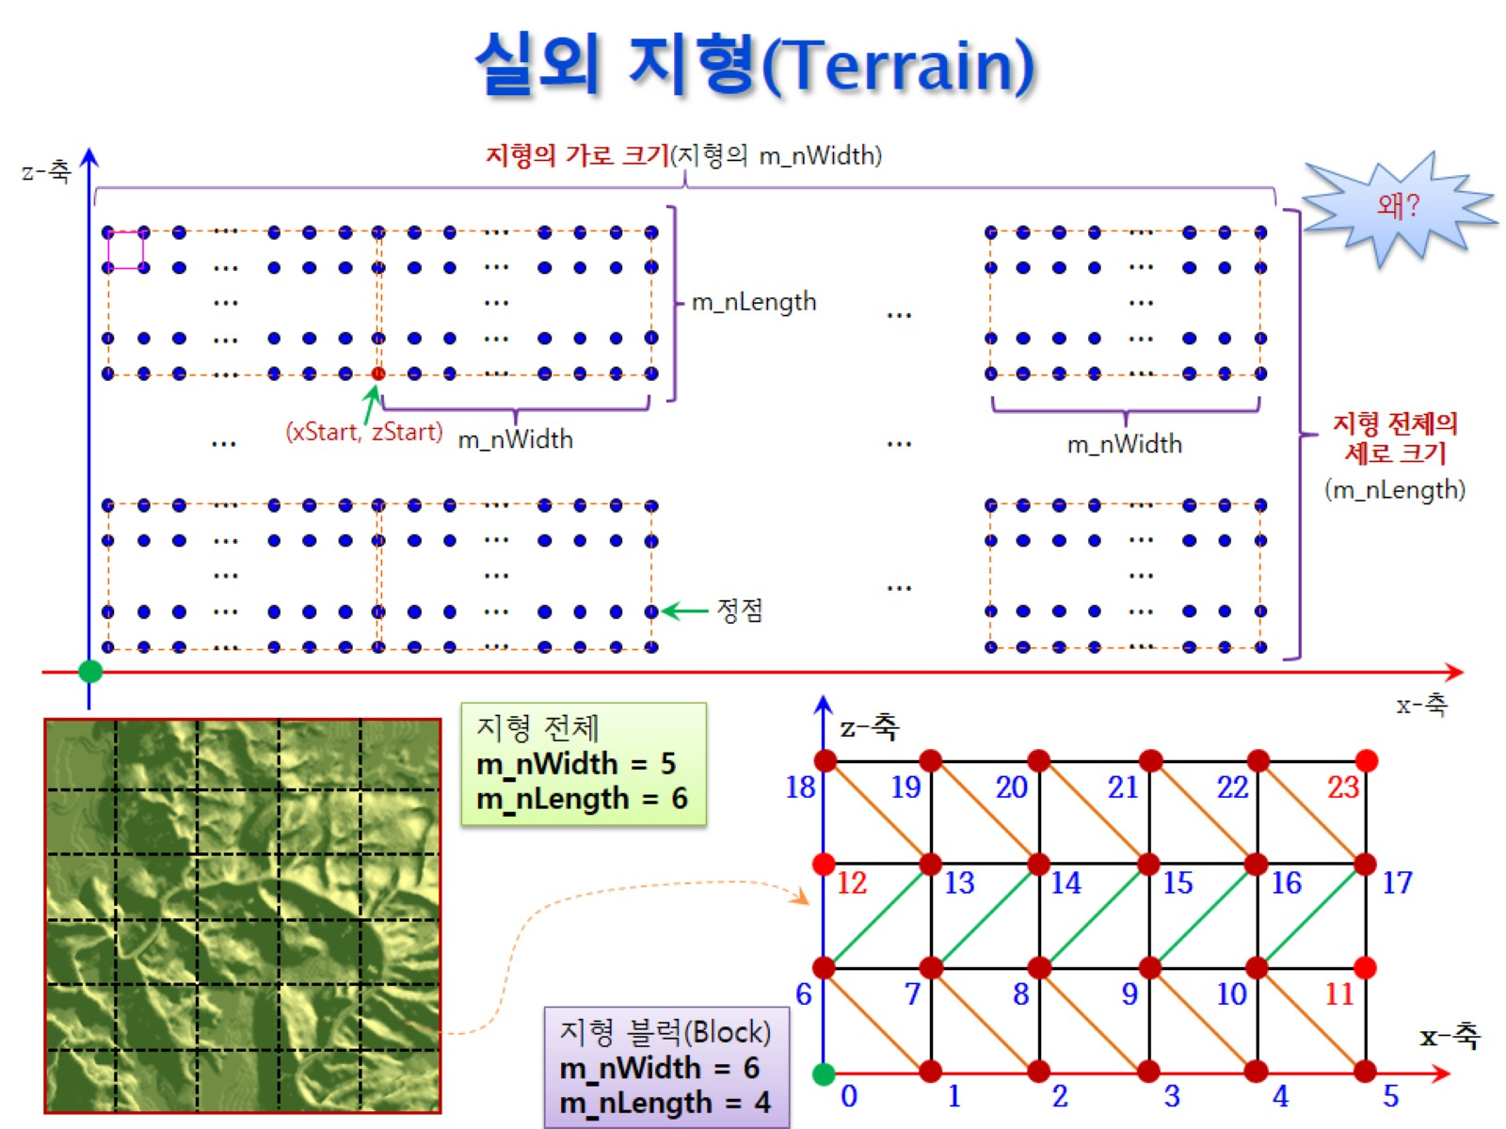
실외 지형(Terrain)
지형이 너무 크면
캐시에 들어가도록 작게 만들어 주자

Slide 10
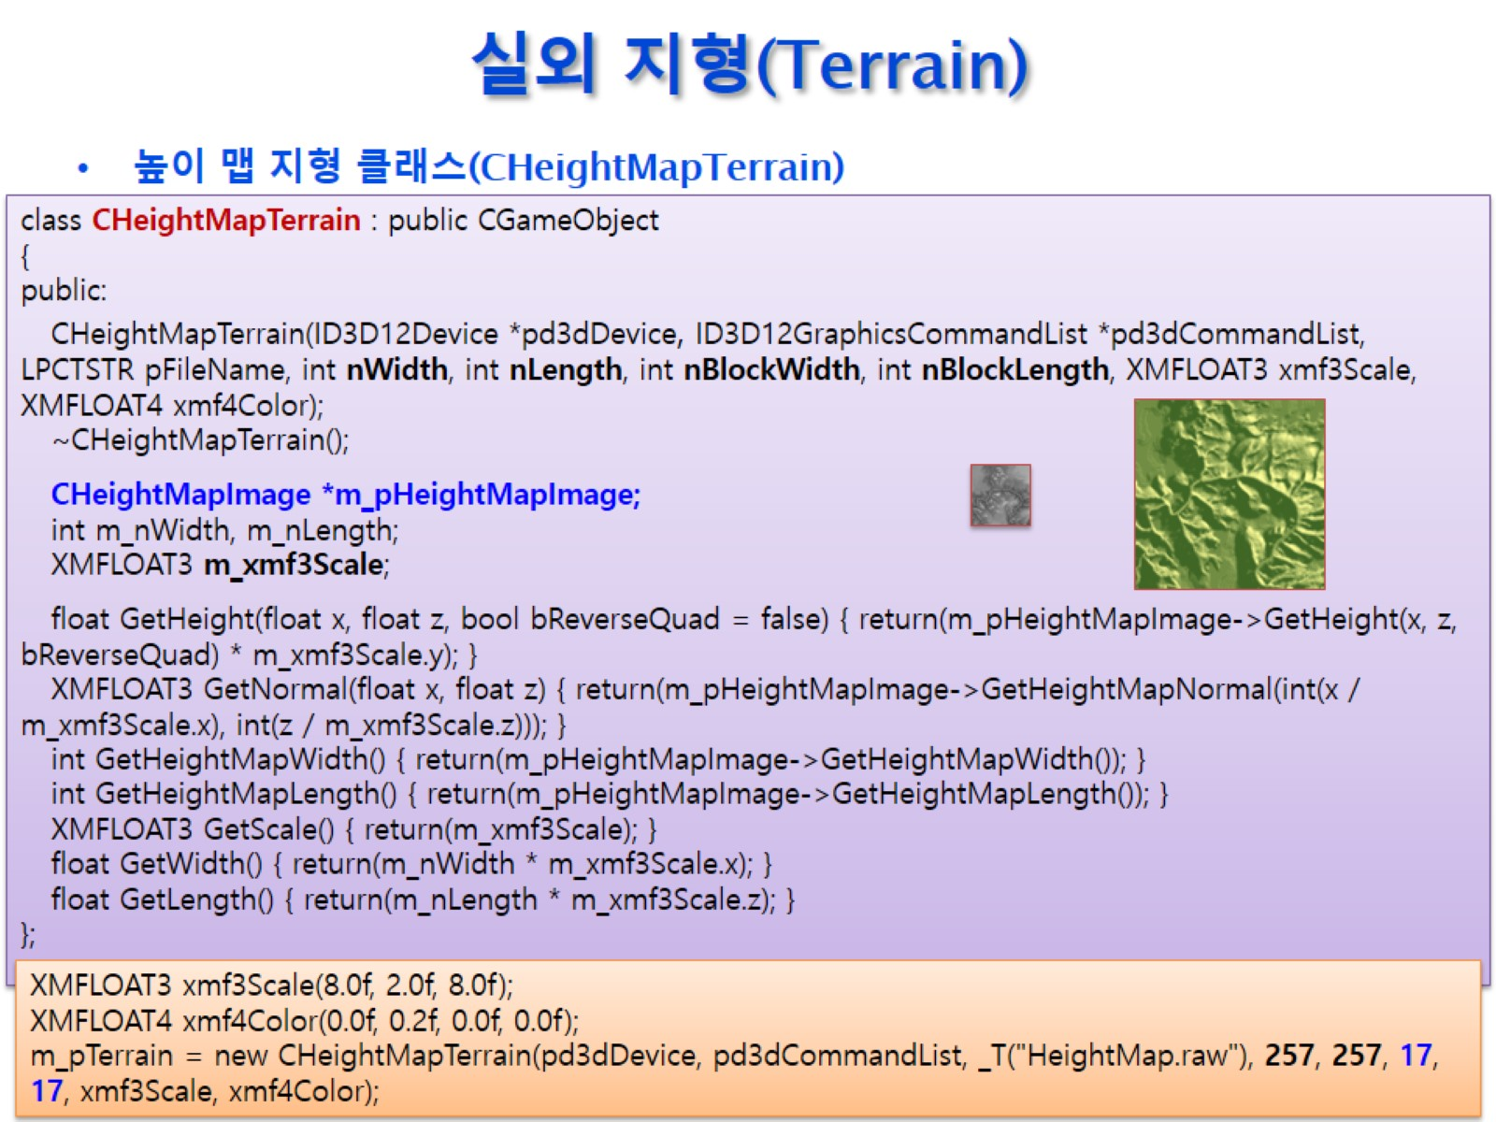
실외 지형(Terrain)

Slide 11
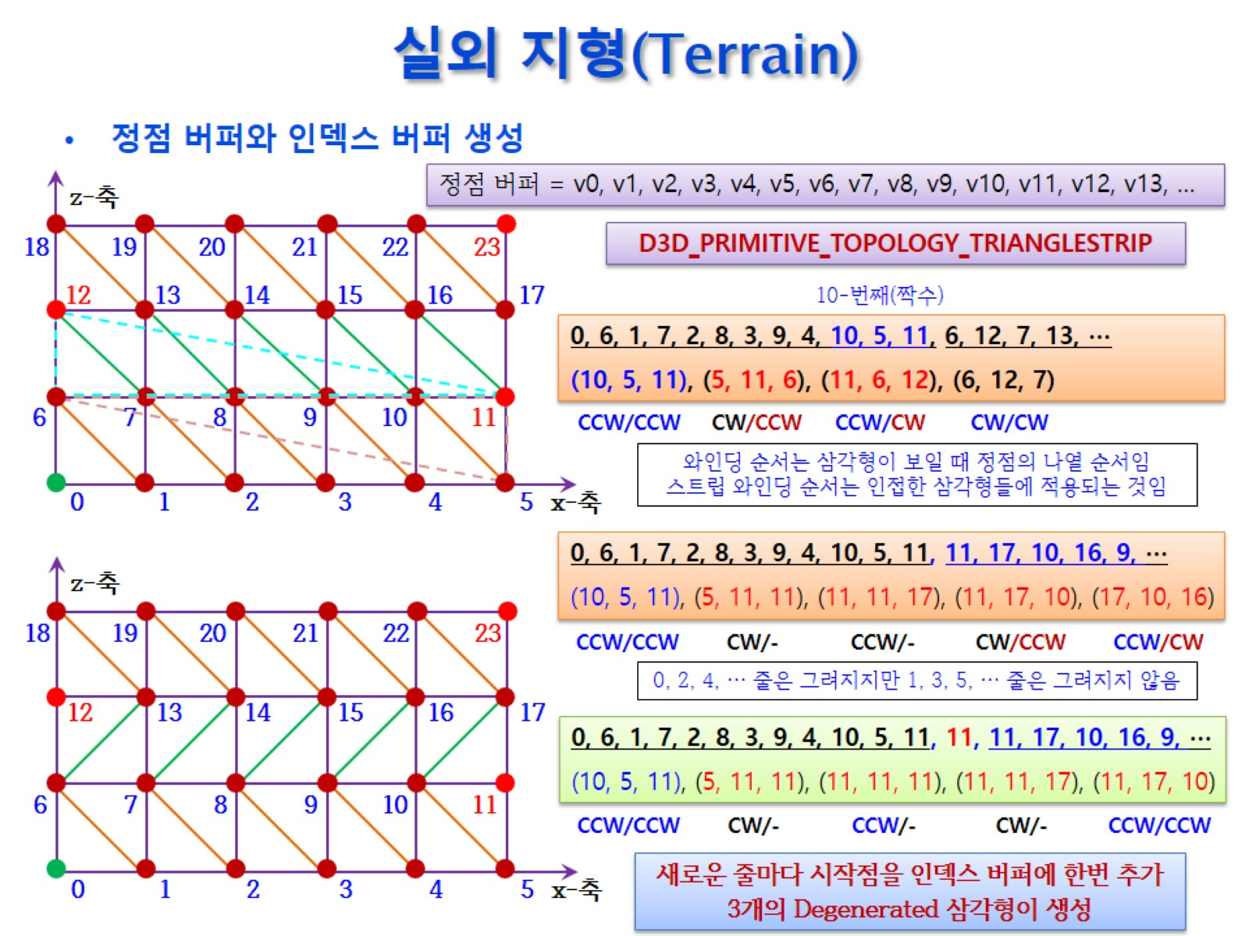
실외 지형(Terrain)
큰 삼각형이
그려져 버림
2번째 줄 와인딩 오더가 어긋남
와인딩 오더를 맞춰주자

Slide 12
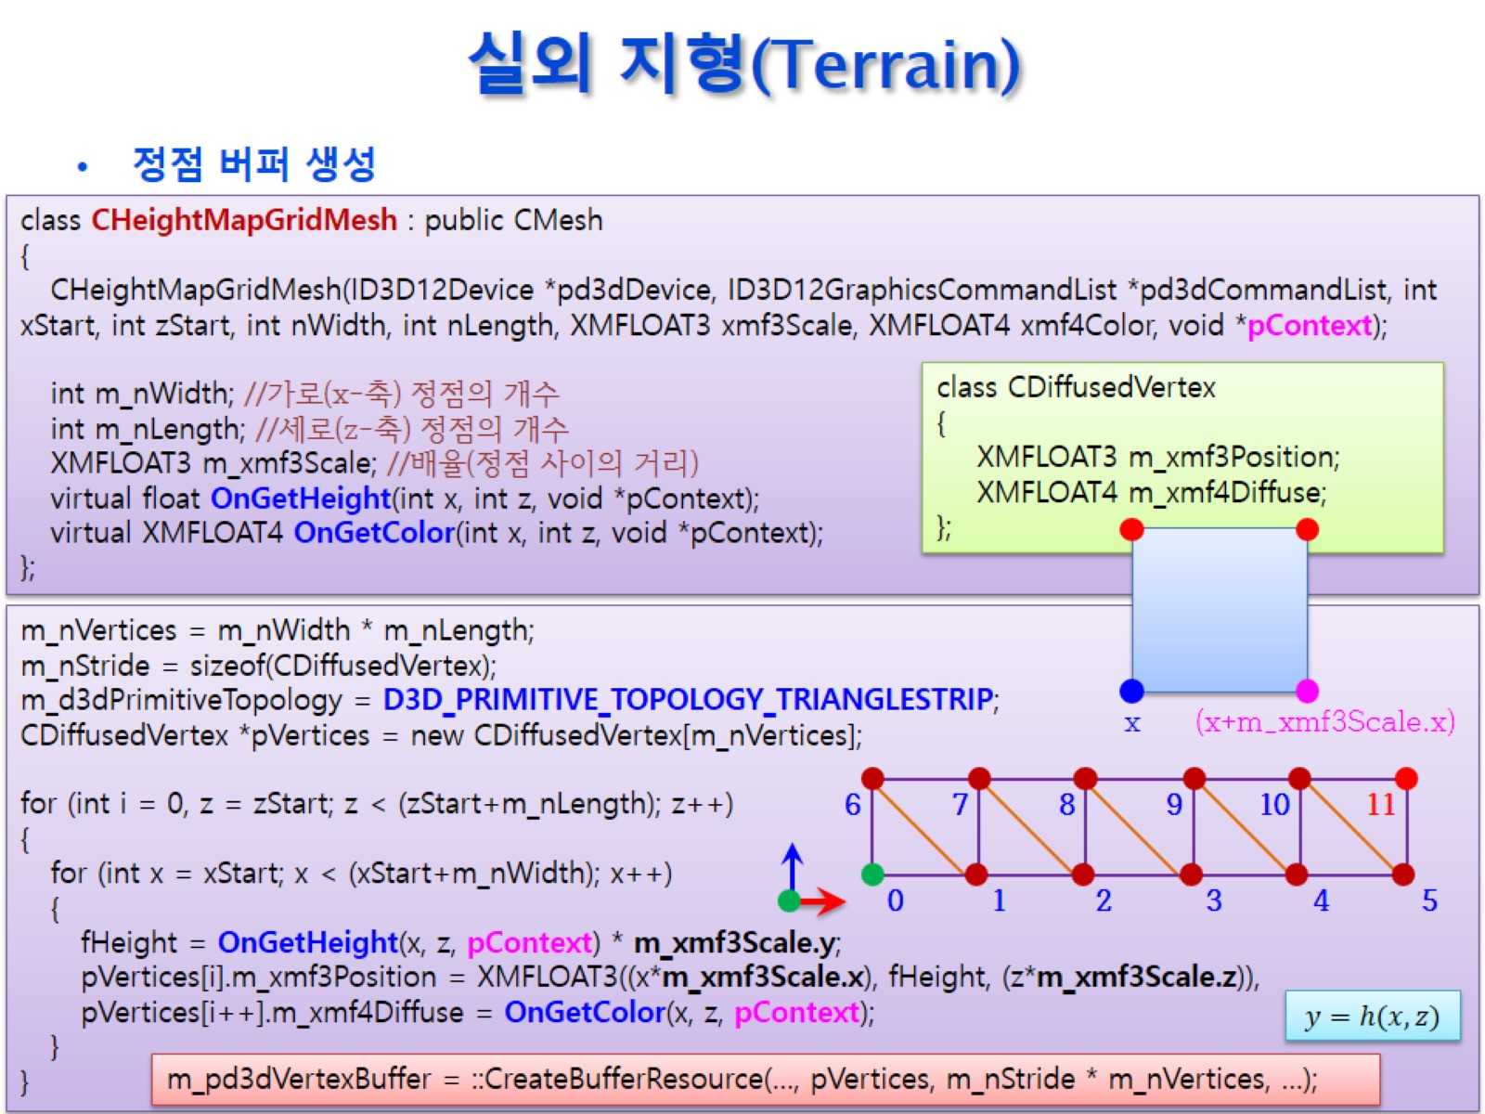
실외 지형(Terrain)

Slide 13
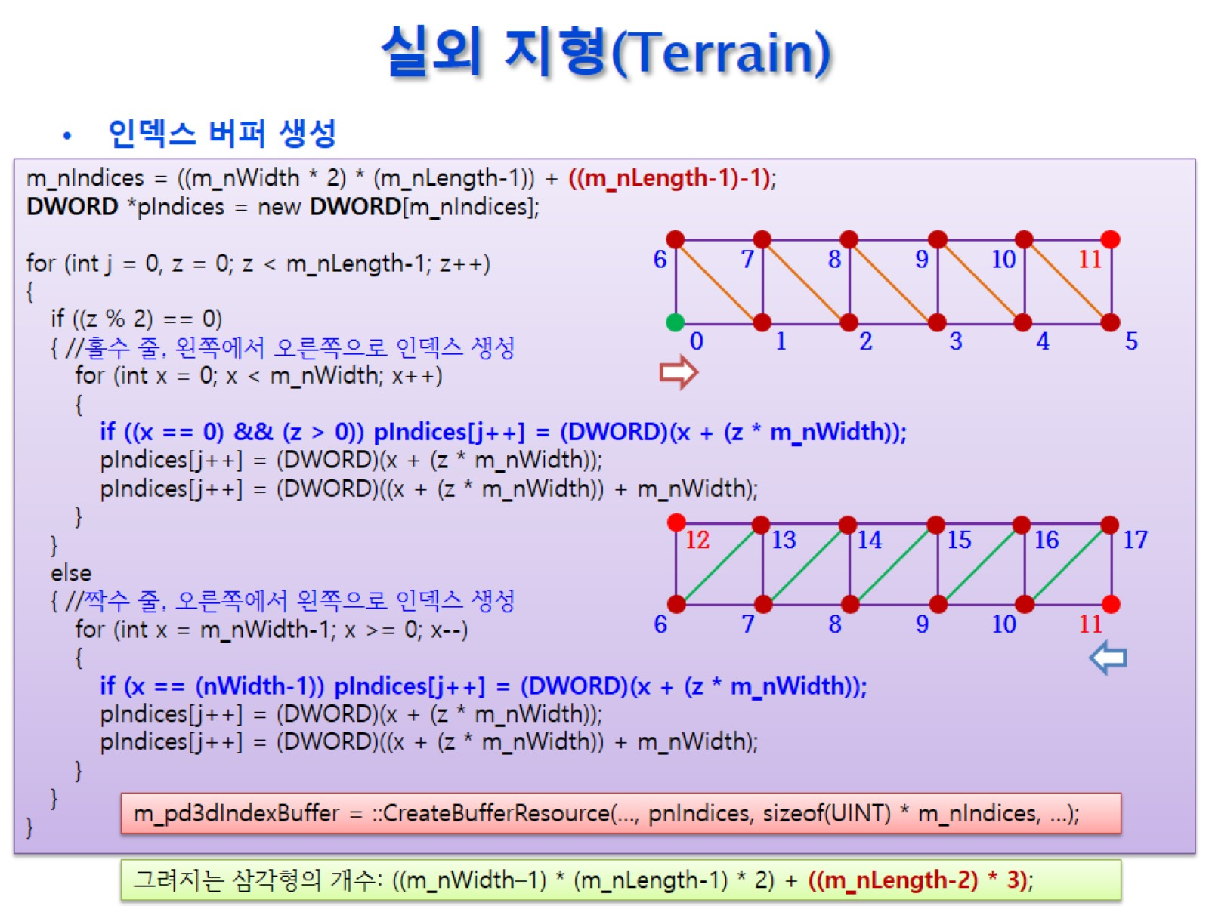
실외 지형(Terrain)
와인딩오더를 위한 보정
줄이 바꿀 때 마다 인덱스 증가
한줄당 인덱스 하나 더 증가 (점 2개 추가:?_

Slide 14
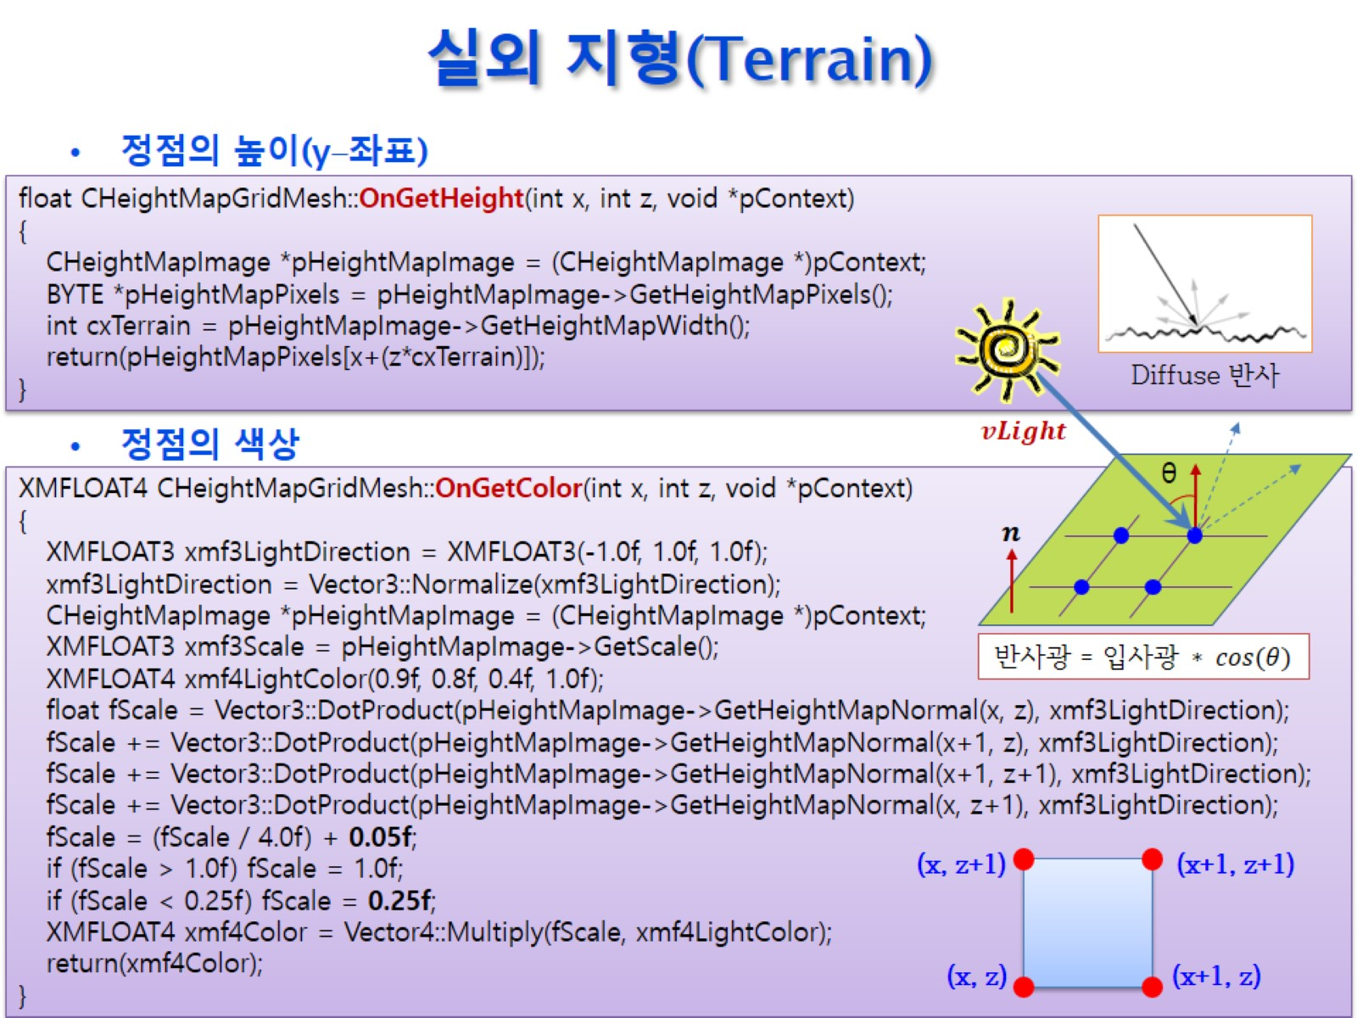
실외 지형(Terrain)
높이를 반환하는 함수
빛에 따른 색의 변화를 표현?
구분이 가도록 색상을 다르게

Slide 15
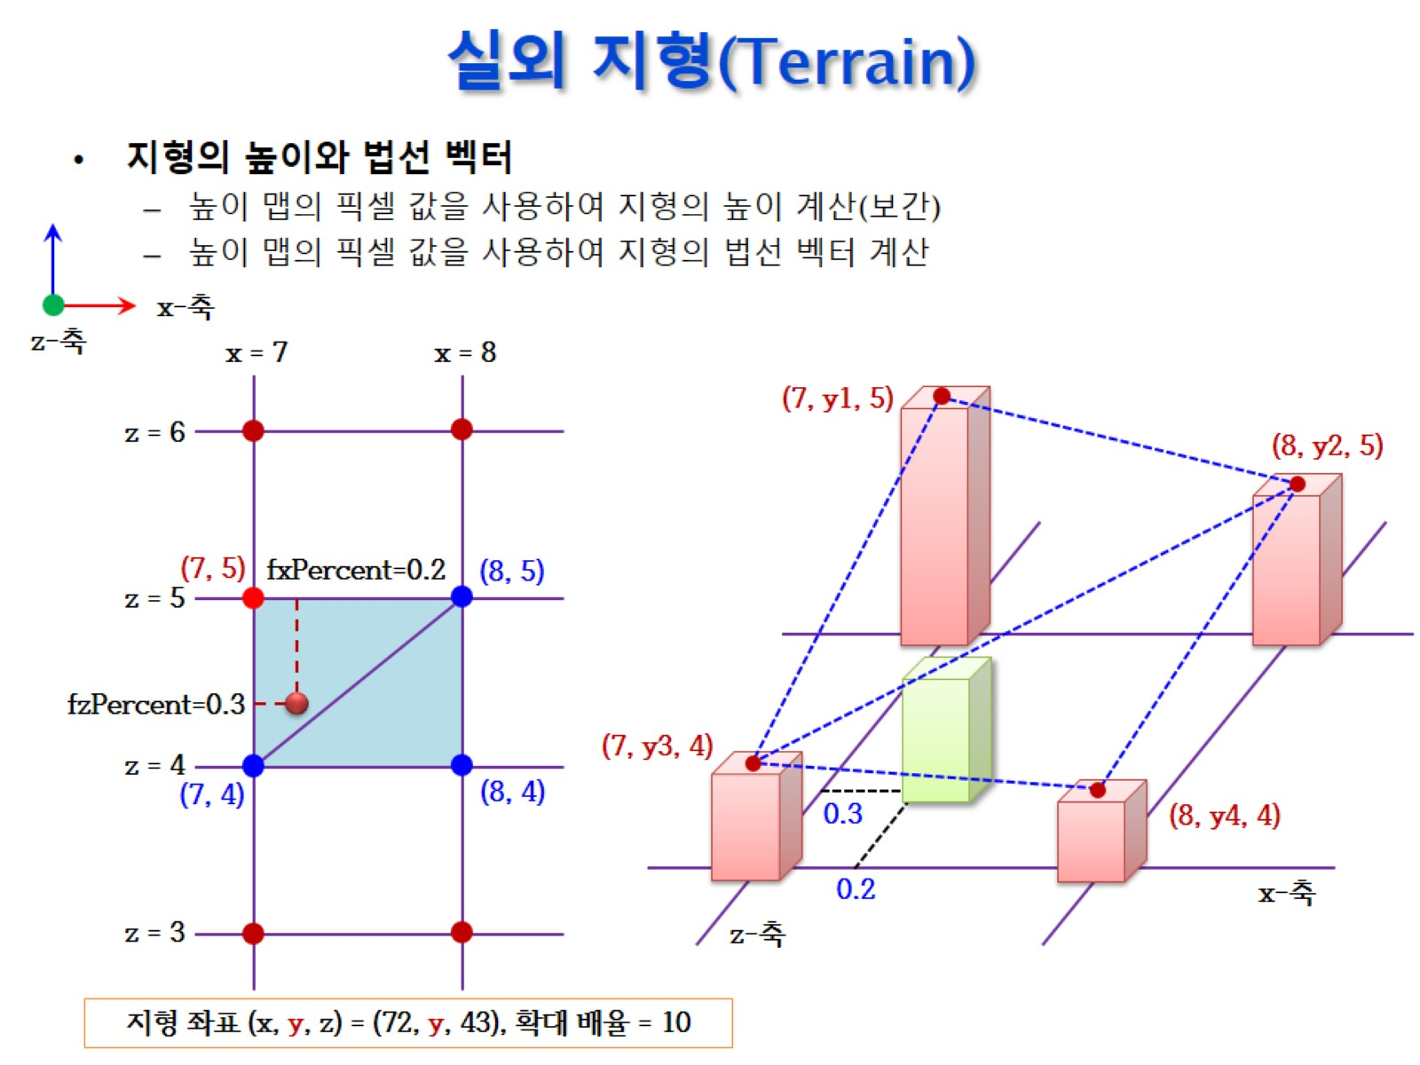
실외 지형(Terrain)
선형 보간
확장되는 평면이라고 생각하고 계산 하여야 한다.
기울기에서의 비교값으로
1번
2번

Slide 16
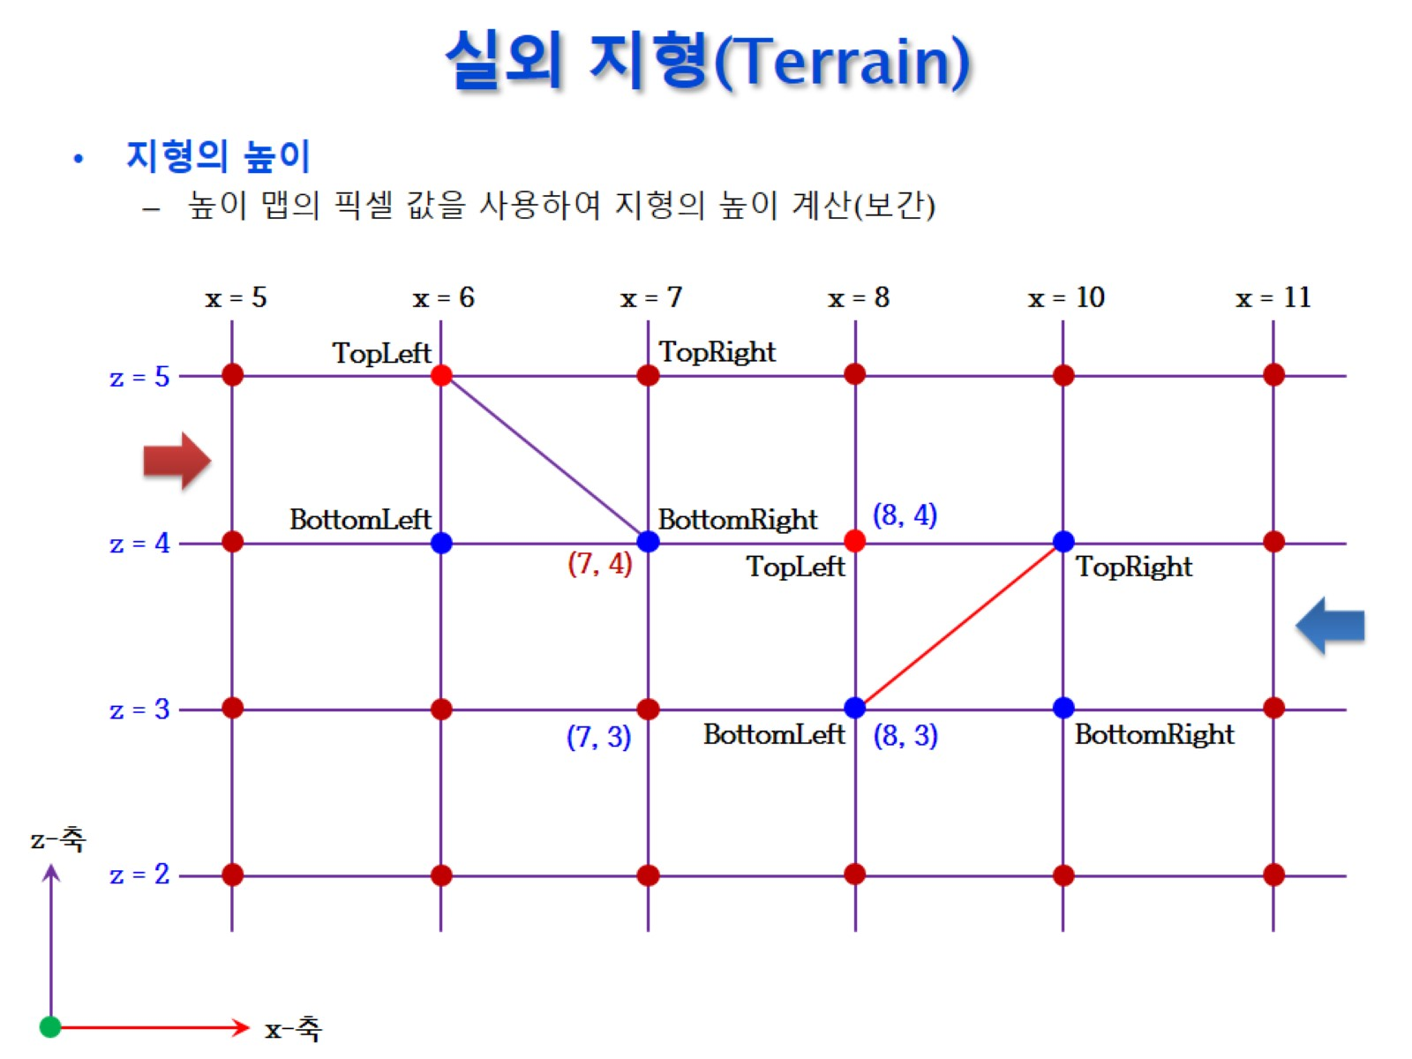
실외 지형(Terrain)
이거를 고려해서 계산해야할걸
점을 근사하여 구해야내어야함

Slide 17
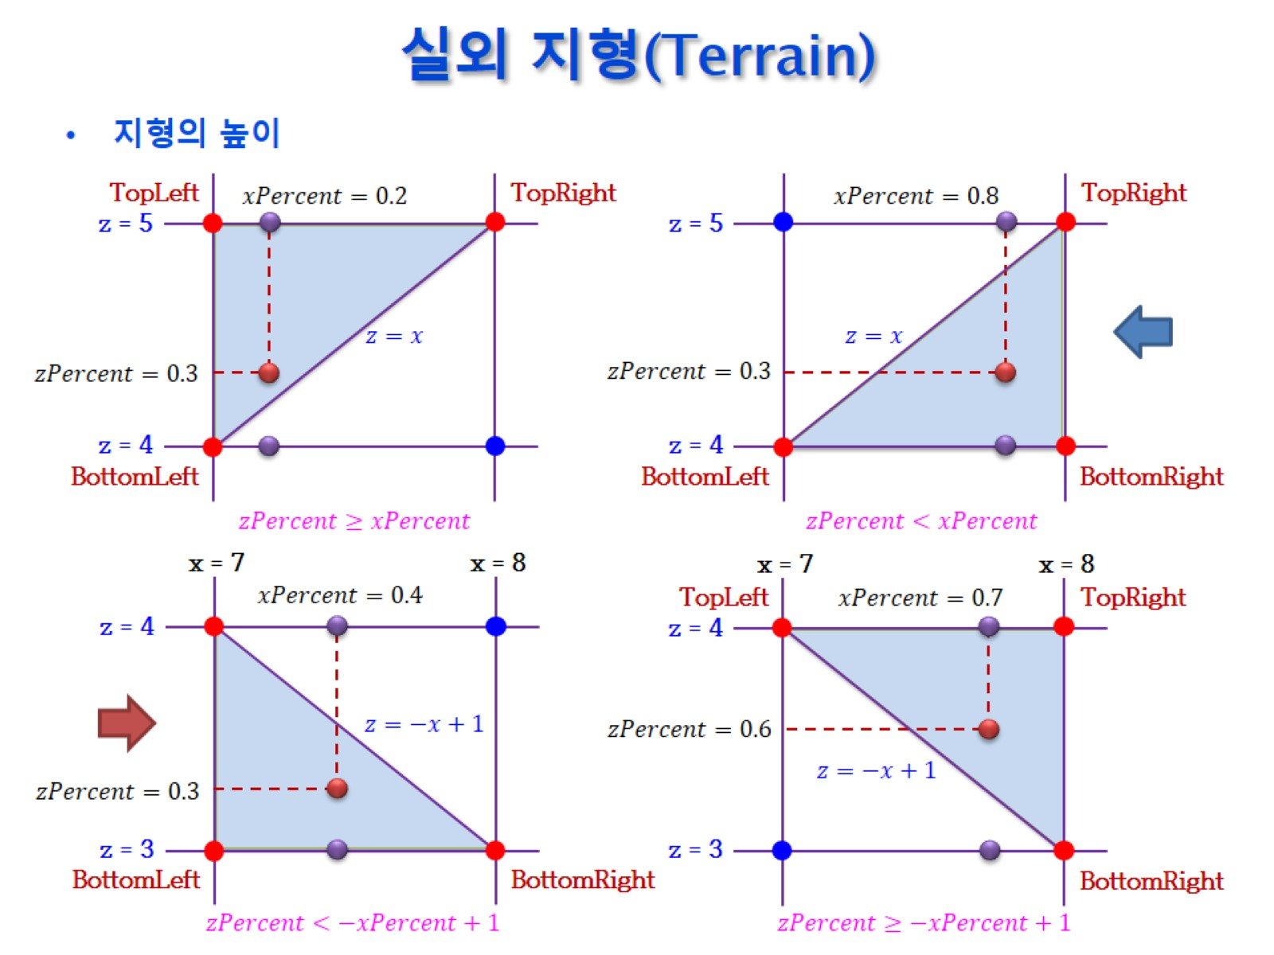
실외 지형(Terrain)
Z위치에 따라서 대각 방향이 바뀜
증감량
보간을 2번

Slide 18
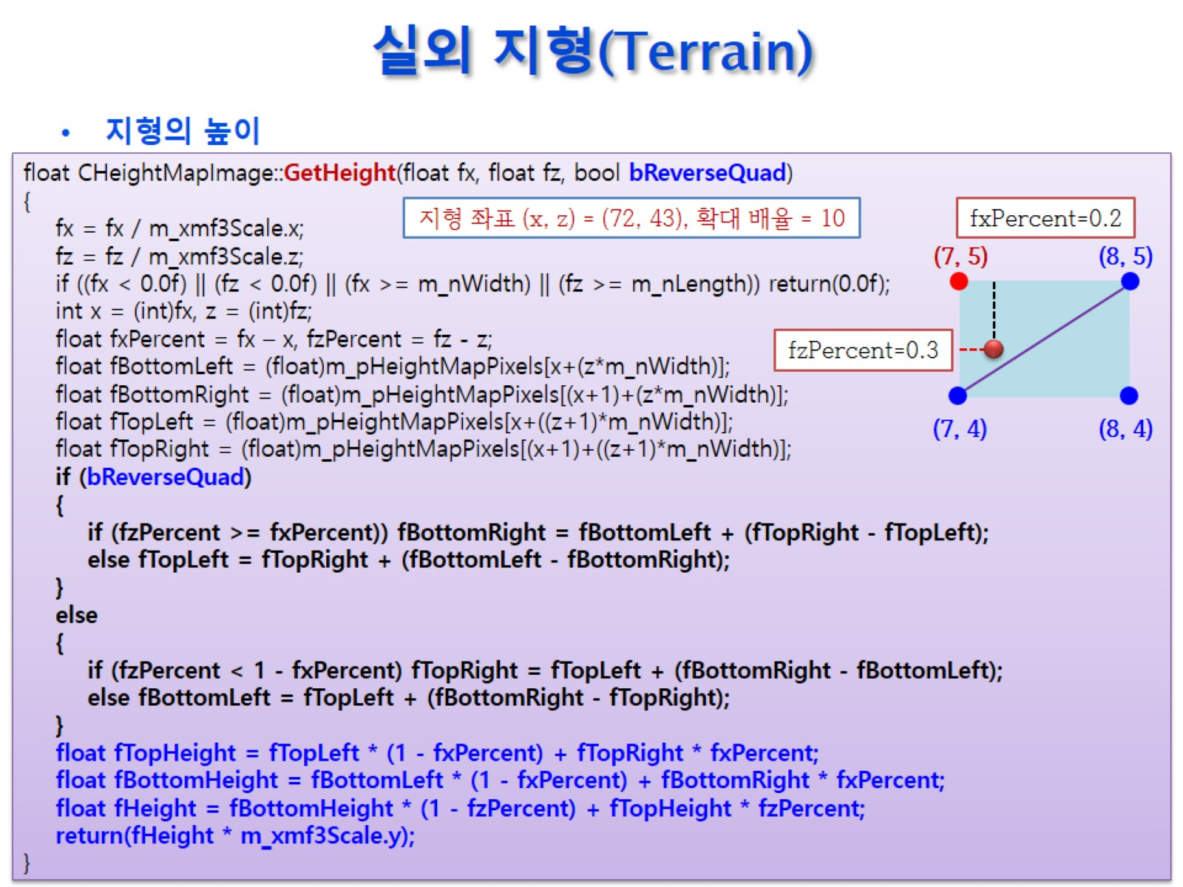
실외 지형(Terrain)
바뀌는 증감량
선 위에 있는점
4개의 점을 통하여 보간

Slide 19
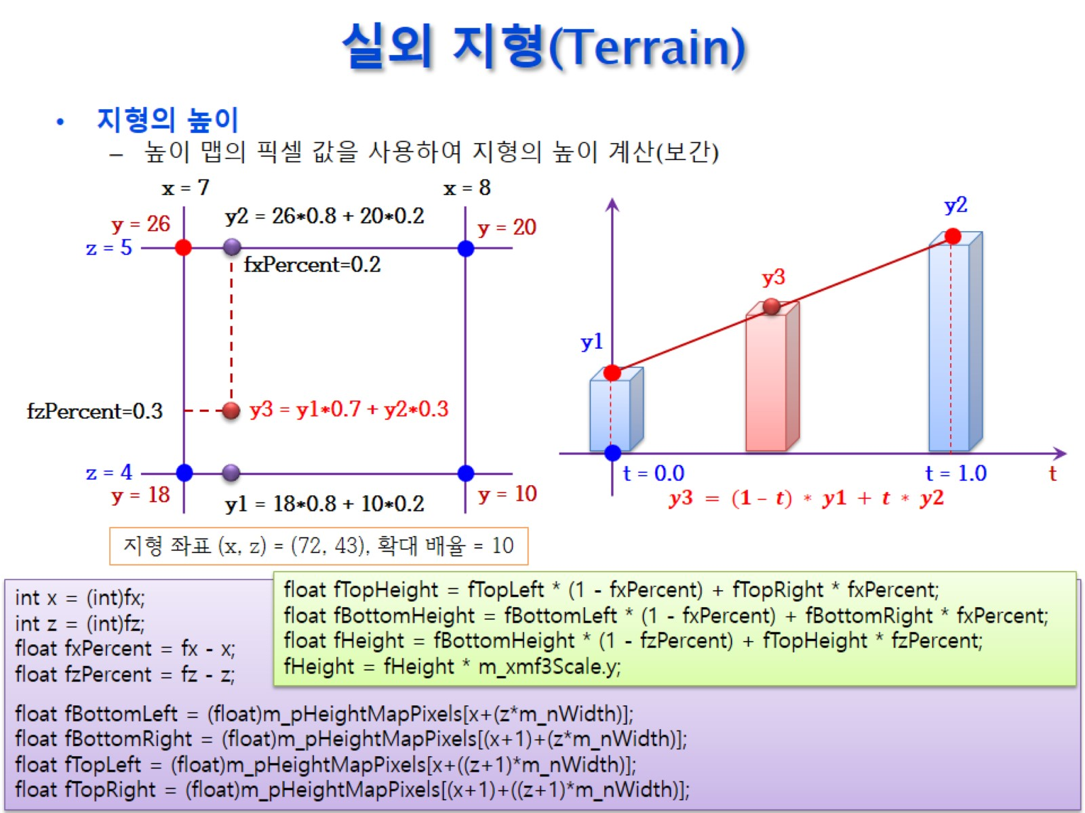
실외 지형(Terrain)

Slide 20
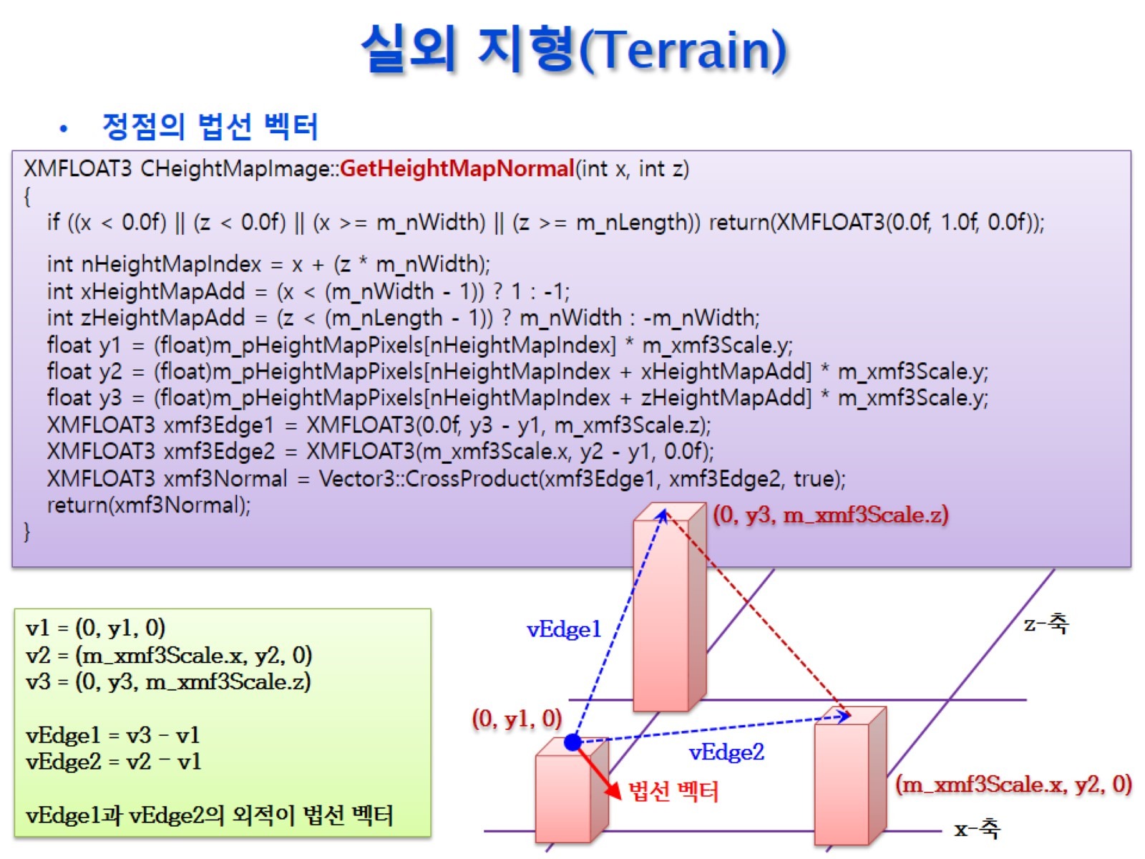
실외 지형(Terrain)
이미지를 잘 사용하면 계산이 편해질수 있다.
카메라도 관리 할 수 있어야함
지형의 법선벡터랑 물체를 맞춰주면 제대로 서져 있어보인다.
위치를 기준으르로 위옆을 구해서 해버림
이미지로 계산해버리자

Slide 21
지형과 물체의 크기가 맞추지 않으면 비현실적으로 움직이게 될 것이다.
맵이 너무 크거나 물체가 너무 클 경우
너무 굴곡질 경우 완만한게

